Slide 1
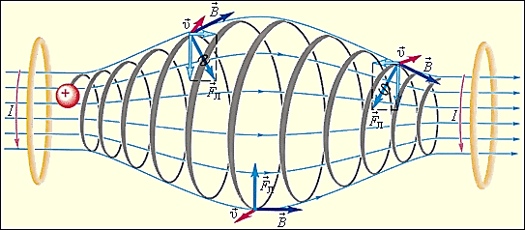
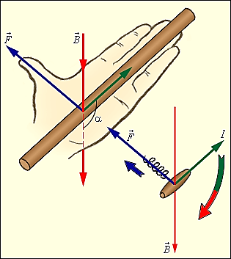
Магнитостатика
Профессор каф. физики, д.т.н.
Пщелко Николай Сергеевич

Slide 2
Магнитное поле как форма существования материи. Вектор магнитной индукции. Вихревой характер магнитного поля
Магнетизм известен, по крайней мере, с V века до нашей эры. Некоторые камни, найденные вблизи города Магнезия (теперь Манисса) в Турции, обладали тем свойством, что, будучи свободно подвешеными на нити, они всегда ориентировались в определенном направлении. Куски такой магнитной руды использовались мореплавателями в качестве указателя направления. Китайцами был создан компас, т. е. свободно вращавшаяся магнитная стрелка. В 1600 году Гильберт, с целью объяснить магнетизм Земли, изготовил шар из магнитной руды и исследовал, каким образом шар действует на маленькую железную стрелку. Он обнаружил сходство поведения этой стрелки с поведением стрелки компаса вблизи Земли и пришел к заключению, что Земля представляет собой гигантский магнит.
В 1820 г. датский физик Х. Эрстед показывал студентам магнитное действие тока. При включении тока отклонилась стрелка случайно оказавшегося рядом компаса. Описание этого опыта вызвало лавину новых открытий. Дело в том, что хотя магнитные свойства веществ были известны давно, природа этих свойств была не ясна. После опыта Эрстеда Ампер выдвинул гипотезу о том, что свойства постоянных магнитов обусловлены циркулирующими в их толще постоянными круговыми токами (молекулярными токами). Эта гипотеза подтвердилась в дальнейшем в XX веке, когда выяснилось, что электроны вращаются вокруг ядра и это движение можно рассматривать как круговой ток.

Slide 3
Таким образом, магнетизм обусловлен движущимися зарядами. Движущиеся заряды (токи) изменяют свойства окружающего их пространства и создают в нем магнитное поле. Это поле проявляется в том, что на магнитную стрелку и на проводники с током действуют силы.
Так родилась новая область физики – электродинамика. Частью электродинамики (электромагнетизма) является магнитостатика, изучающая не изменяющиеся во времени (стационарные, или постоянные) магнитные поля.
Магнитное поле – силовое поле (подобно гравитационному или электрическому полю), окружающее токи и постоянные магниты. Магнитное поле не действует на неподвижные заряды, оно может создаваться только движущимися зарядами и действует только на движущиеся заряды. Магнитные силы, действующие со стороны магнитного поля на движущиеся заряды, могут:
– искривлять их траекторию (если заряд движется в свободном пространстве);
– отклонять проводник (если заряды движутся в проводнике);
– поворачивать контур (если проводник образует замкнутый контур).
Все объекты, на которые действует магнитное поле:
1. движущиеся заряды,
2. проводники с током,
3. контуры с током,
4. постоянные магниты,
5. изменяющееся электрическое поле,
являются и источниками магнитного поля.
Открытие Эрстеда позволило качественно изменить эксперименты по изучению магнитных полей. Теперь вместо магнитов стали изучать взаимодействие проводов с током, и в том же 1820 г. были сформулированы законы Био–Савара‑Лапласа и Ампера.

Slide 4
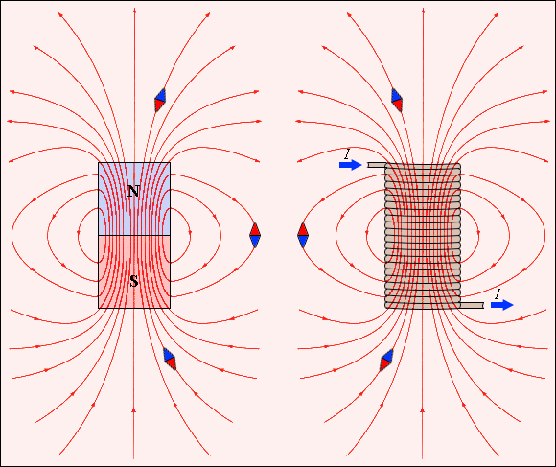
Линии магнитной индукции полей постоянного магнита и катушки с током
Индикаторные магнитные стрелки ориентируются по направлению касательных к линиям индукции.
Линии всегда замкнуты – магнитное поле соленоидально, имеет вихревой характер

Slide 5
Магнитная индукция
Для описания магнитного поля нужно ввести его характеристики. Казалось бы, это можно сделать так же, как, например, в электростатике, по силовому действию поля на пробный заряд. Но, как оказывается, магнитных зарядов в природе нет, поэтому в качестве объекта, на который действует сила со стороны магнитного поля, можно выбрать любой из объектов: движущийся заряд; проводник с током; контур с током; магнит.
Для обнаружения наличия и исследования характеристик магнитного поля чаще всего применяется замкнутый контур с током малых размеров. Если внести такой пробный контур в магнитное поле, он установится определенным образом, т. е. поле оказывает на контур ориентирующее действие. Это можно использовать для определения направления магнитного поля. Для этого надо условиться, как характеризовать ориентацию контура в пространстве. Направление нормали выбирается по правилу правого буравчика: за положительное направление нормали принимается направление поступательного движения буравчика, который вращается в направлении тока, текущего в рамке
Определение положительной нормали к контуру с током

Slide 6
За направление магнитного поля в месте расположения контура принимается то направление, вдоль которого располагается положительная нормаль контура.
Пробный контур можно использовать и для количественной оценки магнитного поля. Для этого вводится понятие магнитного момента контура с током
Если рамка содержит N витков провода, то магнитный момент рамки
Из эксперимента известно, что если контур с током повернуть так, чтобы направление нормали и поля не совпадали, возникает вращающий момент, стремящийся вернуть контур в равновесное положение. Рамка с током будет поворачиваться в магнитном поле до тех пор, пока вращающий момент не станет равным нулю. В этом случае магнитный момент будет направлен по магнитному полю. Следовательно, магнитное поле поворачивает магнитные моменты так, чтобы они были направлены по полю.
Вектор магнитной индукции – вектор, направление которого определяется направлением положительной нормали к пробному контуру с током. В СИ единицей измерения магнитной индукции принят 1 Тесла – Тл.
Определение магнитной индукции, полученное из последней формулы, не является единственно возможным.

Slide 7
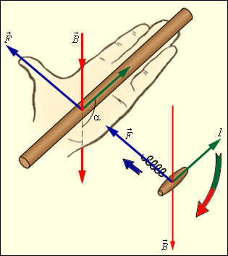
Закон Ампера
Опыты по отклонению рамки с током в магнитном поле показывают, что на всякий проводник с током, помещенный в магнитное поле, действует механическая сила, называемая силой Ампера.
Закон Ампера определяет силу, действующую на проводник с током, помещенный в магнитное поле:
Для определения направления силы Ампера можно также применить мнемоническое правило левой руки
Если прямолинейный проводник длиной l находится в однородном поле, то модуль силы Ампера определяется выражением
Из формулы для силы Ампера даем определение магнитной индукции:

Slide 8
Напряженность магнитного поля
До сих пор мы рассматривали макроскопические токи, текущие в проводниках. Однако, согласно предположению французского физика А. Ампера(1775— 1836), в любом теле существуют микроскопические токи, обусловленные движением электронов в атомах и молекулах. Эти микроскопические молекулярные токи создают свое магнитное поле и могут поворачиваться в магнитных полях макротоков. Например, если вблизи какого-то тела поместить проводник с током (макроток), то под действием его магнитного поля микро-токи во всех атомах определенным образом ориентируются, создавая в теле дополнительное магнитное поле. Вектор магнитной индукции В характеризует результирующее магнитное поле, создаваемое всеми макро- и микротоками, т.е. при одном и том же токе и прочих равных условиях вектор В в различных средах будет иметь разные значения.
Магнитное поле макротоков описывается вектором напряженности Н. Для однородной изотропной среды вектор магнитной индукции связан с вектором напряженности следующим соотношением:
Сравнивая векторные характеристики электростатического (Е и D) и магнитного (В и Н) полей, укажем, что аналогом вектора напряженности электростатичекого поля Е является вектор магнитной индукции В, так как векторы Е и В определяют силовые действия этих полей и зависят от свойств среды. Аналогом вектора электрического смещения D является вектор напряженности Н магнитного поля.

Slide 9
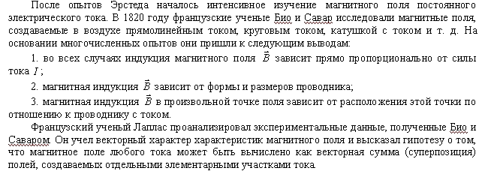
Закон Био-Савара-Лапласа и применение его к расчету магнитных полей

Slide 10
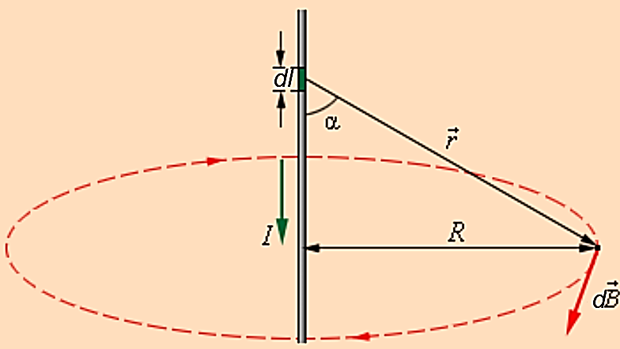
Закон Био–Савара–Лапласа позволяет рассчитать индукцию магнитного поля, создаваемого проводником с током, в любой точке пространства
В соответствии с принципом суперпозиции результирующую магнитную индукцию поля проводника с током конечных размеров и произвольной формы можно найти по формуле

Slide 11
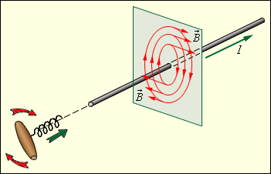
Примеры использования закона Био‑Савара‑Лапласа нахождения полей простейших конфигураций тока
1. Индукция магнитного поля бесконечно длинного прямого проводника с током
.

Slide 12
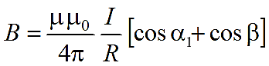
2. Индукция магнитного поля прямого проводника конечной длины
При симметричном расположении концов проводника относительно точки, в которой определяется магнитная индукция
поэтому

Slide 13
3. Индукция магнитного поля кругового витка с током
В центре витка а=0, поэтому индукция в центре витка

Slide 14
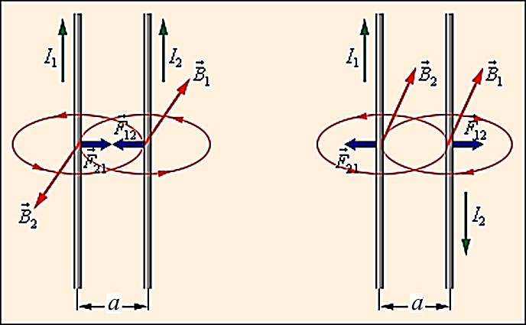
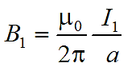
4. Сила взаимодействия параллельных проводов с токами
Можно получить силу Ампера, действующую на единицу длины проводника

Slide 15
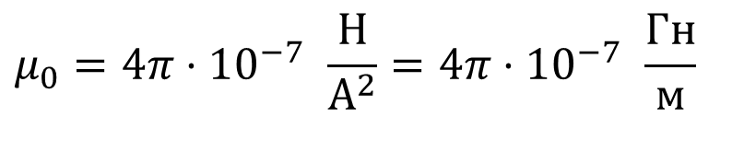
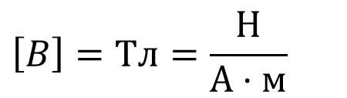
Магнитная постоянная. Единицы магнитной индукции и напряженности магнитного поля
Если два параллельных проводника с током находятся в вакууме, то
сила взаимодействия на единицу длины проводника равна
Для нахождения числового значения μ₀ воспользуемся старым определением силы тока 1 Ампер, согласно которому dF/dl= 2 •10 ⁻⁷ Н/м при I₁ = I₂ и R =1 м. Подставив эти значения, получим
$$μ_{0}=4π⋅10^{−7} \frac{Н}{А^{2}}=4π⋅10^{−7} \frac{Гн}{м}$$
$$\left[B\right]=Тл=\frac{Н}{А⋅м}$$
Единица напряженности магнитного поля — Ампер на метр (А/м)

Slide 16
Сила Ампера. Сила Лоренца. Вывод формулы и ее анализ
Закон Ампера утверждает, что на элемент с током, помещенный в магнитное поле, действует сила. Но всякий ток есть перемещение заряженных частиц. Естественно предположить, что силы, действующие на проводник с током в магнитном поле, обусловлены силами, действующими на отдельные движущиеся заряды. Этот вывод подтверждается рядом опытов (например, электронный пучок в магнитном поле отклоняется).
Найдем выражение для силы, действующей на заряд, движущийся в магнитном поле, исходя из закона Ампера. Для этого в формулу, определяющую элементарную силу Ампера
подставим выражение для силы электрического тока

Slide 17
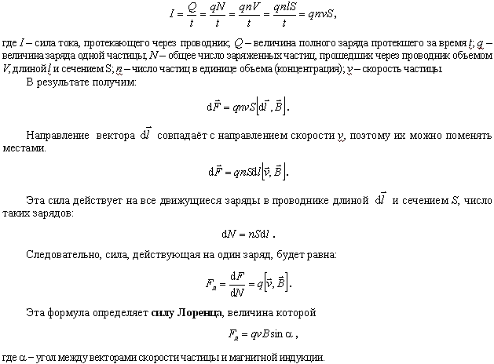
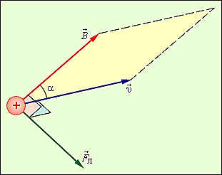

Slide 18
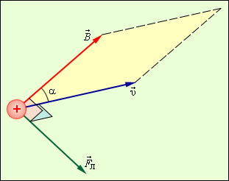
Сила Лоренца направлена перпендикулярно векторам v и B
При движении заряженной частицы в магнитном поле сила Лоренца работы не совершает. Поэтому модуль вектора скорости при движении частицы не изменяется.
В экспериментальной физике часто встречается ситуация, когда заряженная частица движется одновременно и в магнитном и электрическом поле. В этом случае рассматривают полную силу Лоренца в виде
Только в магнитном поле на движущуюся заряженную частицу действует магнитная составляющая силы Лоренца

Slide 19
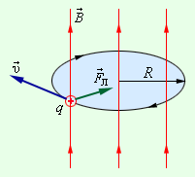
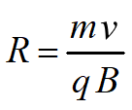
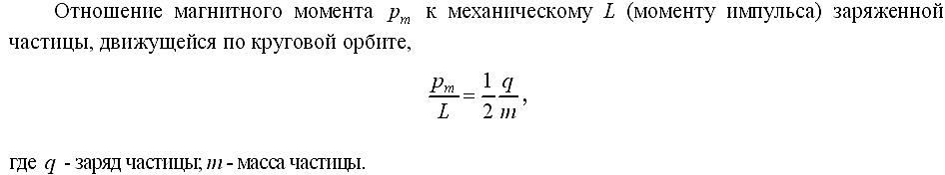
Движение заряженных частиц в магнитном поле

Slide 20
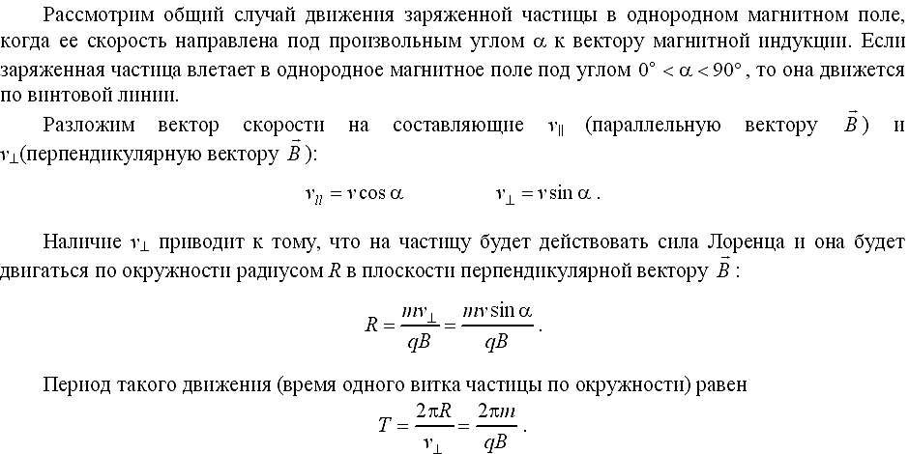
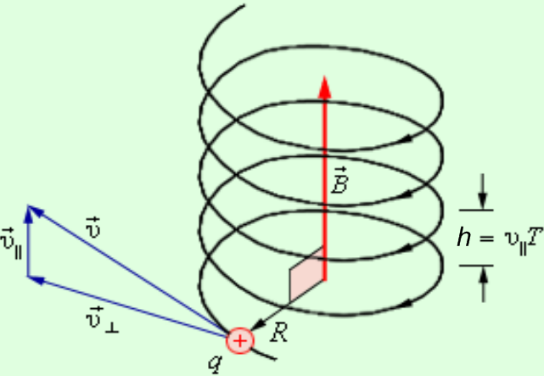
Таким образом, частица участвует одновременно в двух движениях. Результирующая траектория движения представляет собой винтовую линию, ось которой совпадает с направлением индукции магнитного поля. Расстояние h между соседними витками называется шагом винтовой линии и равно:

Slide 21
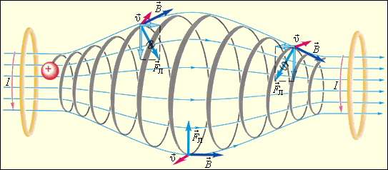
«Магнитная бутылка»
Пусть неоднородное магнитное поле создано двумя витками с токами, протекающими в одном направлении. Сгущение линий индукции в какой-либо пространственной области означает большее значение величины магнитной индукции в этой области. Индукция магнитного поля вблизи витков с током больше, чем в пространстве между ними. По этой причине радиус винтовой линии траектории частицы, обратно пропорциональный модулю индукции, меньше вблизи витков, чем в пространстве между ними.
После того, как частица, двигаясь вправо по винтовой линии, пройдет среднюю точку, сила Лоренца, действующая на чаcтицу, приобретает компоненту силы, тормозящую ее движение вправо. В определенный момент эта компонента силы останавливает движение частицы в этом направлении и отталкивает ее влево к витку 1.
При приближении заряженной частицы к витку 1 она также тормозится и начинает циркулировать между витками, оказавшись в магнитной ловушке, или между «магнитными зеркалами». Магнитные ловушки используются для удержания в определенной области пространства высокотемпературной плазмы при управляемом термоядерном синтезе

Slide 22
Закономерностями движения заряженных частиц в магнитном поле можно объяснить особенности движения космических лучей вблизи Земли. Космические лучи – это потоки заряженных частиц большой энергии. При приближении к поверхности Земли эти частицы начинают испытывать действие магнитного поля Земли. Те из них, которые направляются к магнитным полюсам, будут двигаться почти вдоль линий земного магнитного поля. Заряженные частицы, подлетающие к Земле вблизи экватора, направлены почти перпендикулярно к линиям магнитного поля, их траектория будет искривляться. и лишь самые быстрые из них достигнут поверхности Земли.
Поэтому интенсивность космических лучей доходящих до Земли вблизи экватора, заметно меньше, чем вблизи полюсов. С этим связан тот факт что, Полярное сияние наблюдается главным образом в приполярных областях Земли.

Slide 23
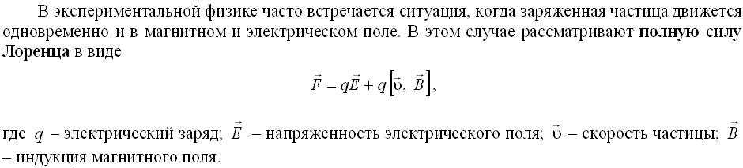
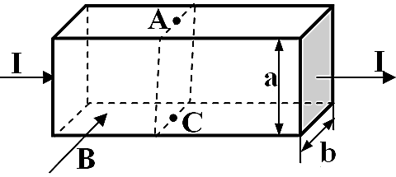
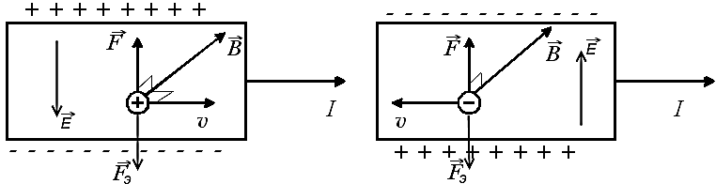
Движение заряженных частиц в электрическом и магнитном полях
Эффект Холла

Slide 24
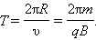
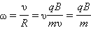
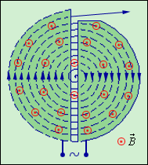
Циклотрон
Циклотронная частота не зависит от скорости (следовательно, и от кинетической энергии) частицы. Это обстоятельство используется в циклотронах – ускорителях тяжелых частиц (протонов, ионов).
Между полюсами сильного электромагнита помещается вакуумная камера, в которой находятся два электрода в виде полых металлических полуцилиндров (дуантов). К дуантам приложено переменное электрическое напряжение, частота которого равна циклотронной частоте. Заряженные частицы инжектируются в центре вакуумной камеры. Частицы ускоряются электрическим полем в промежутке между дуантами. Внутри дуантов частицы движутся под действием силы Лоренца по полуокружностям, радиус которых растет по мере увеличения энергии частиц. Каждый раз, когда частица пролетает через зазор между дуантами, она ускоряется электрическим полем. Таким образом, в циклотроне, как и во всех других ускорителях, заряженная частица ускоряется электрическим полем, а удерживается на траектории магнитным полем. Циклотроны позволяют ускорять протоны до энергии порядка 20 МэВ.

Slide 25
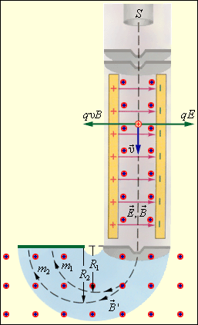
Масс-спектрометр
Масс-спектрометры используются для разделения изотопов, то есть ядер атомов с одинаковым зарядом, но разными массами (например, ²⁰Ne и ²²Ne). Ионы, вылетающие из источника S, проходят через несколько небольших отверстий, формирующих узкий пучок. Затем они попадают в селектор скоростей, в котором частицы движутся в скрещенных однородных электрическом и магнитном полях. Электрическое поле создается между пластинами плоского конденсатора, магнитное поле – в зазоре между полюсами электромагнита. Начальная скорость заряженных частиц направлена перпендикулярно векторам Е и В.
На частицу, движущуюся в скрещенных электрическом и магнитном полях, действуют электрическая сила qE и магнитная сила Лоренца qvB. При условии E = vB эти силы точно уравновешивают друг друга. Если это условие выполняется, частица будет двигаться равномерно и прямолинейно и, пролетев через конденсатор, пройдет через отверстие в экране. При заданных значениях электрического и магнитного полей селектор выделит частицы, движущиеся со скоростью v = E / B.
.

Slide 26
Далее частицы с одним и тем же значением скорости попадают в камеру масс-спектрометра, в которой создано однородное магнитное поле B' . Частицы движутся в камере в плоскости, перпендикулярной магнитному полю, под действием силы Лоренца. Траектории частиц представляют собой окружности радиусов R = mυ / qB'. Измеряя радиусы траекторий при известных значениях υ и B' можно определить отношение q / m. В случае изотопов (q₁ = q₂) масс-спектрометр позволяет разделить частицы с разными массами.
Современные масс-спектрометры позволяют измерять массы заряженных частиц с точностью выше 10^{–4}.

Slide 27
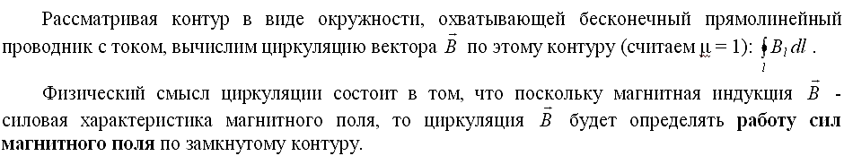
Циркуляция вектора напряженности магнитного поля. Закон полного тока

Slide 28
Полученное выражение справедливо для контуров любой формы.
То, что циркуляция вектора магнитной индукции по замкнутому контуру отлична от нуля, выражает вихревой характер магнитного поля.
Если контур охватывает несколько проводников с токами, то циркуляция вектора индукции суммарного магнитного поля равна сумме этих токов:
Условимся о направлении обхода контуров и знаке токов: положительными будем считать токи, направление которых связано с направлением обхода контура правилом правого винта; токи противоположного направления считаем отрицательными. Если обход контура совершается не один, а n раз, то

Slide 29
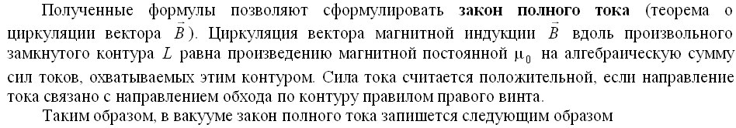
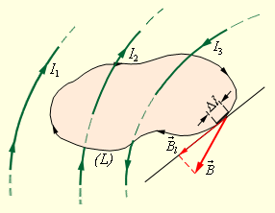
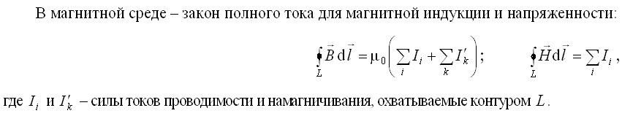

Slide 30
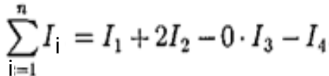
Каждый ток учитывается столько раз, сколько раз он охватывается контуром.
Положительным считается ток, направление которого образует с направлением обхода по контуру правовинтовую систему; ток противоположного направления считается отрицательным.
Например, для системы токов, изображенных на рис.

Slide 31
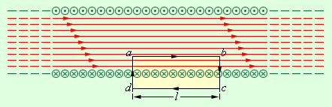
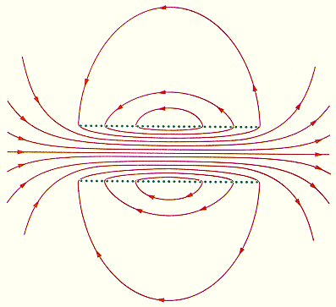
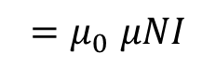
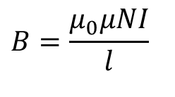
Магнитное поле соленоида
Соленоид представляет собой провод, плотно навитый на цилиндрический каркас. Закон полного тока можно применить для вычисления магнитной индукции поля внутри бесконечного соленоида. В этом случае соленоид удобно рассматривать, как систему круговых витков с общей прямой осью. Силовые линии поля внутри соленоида параллельны его оси, а поле соленоида однородно. Для вычисления циркуляции возьмем прямоугольный контур a-b-c-d
Поскольку, соленоид бесконечно длинный, силовые линии, которые проходят внутри него, начинаются в бесконечности и уходят в бесконечность. Поэтому магнитное поле снаружи соленоида отсутствует.
$${=μ}_{0}μNI$$
$$B=\frac{μ_{0}μNI}{l}$$

Slide 32
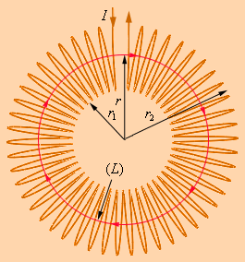
Магнитное поле тороида
Магнитное поле соленоида уменьшается к краю. Подобный краевой эффект отсутствует у соленоида, свитого в кольцо, так называемого тороида. Его главная особенность состоит в том, что все магнитное поле сосредоточено внутри тороида. Линии вектора магнитной индукции представляют собой замкнутые концентрические окружности. Выбирая одну из таких окружностей за контур обхода, и, применяя теорему о циркуляции, легко доказать, что

Slide 33
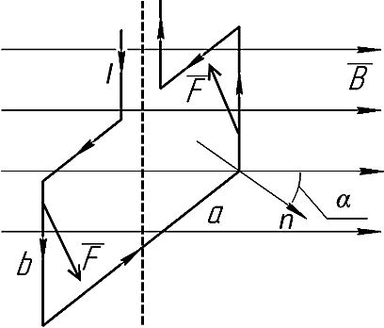
Контур с током в магнитном поле
Силы, действующие на ребра a направлены вертикально (они стремятся только растянуть/сжать виток). Ребра b перпендикулярны к B, и на каждое из них действует сила
Эти силы стремятся повернуть виток. Следовательно, на виток действует пара сил, момент которой равен:
Из этих формул следует, что магнитное поле стремится повернуть рамку с током в такое положение, в котором векторы р_{т} и В направлены в одну сторону и угол а = 0

Slide 34
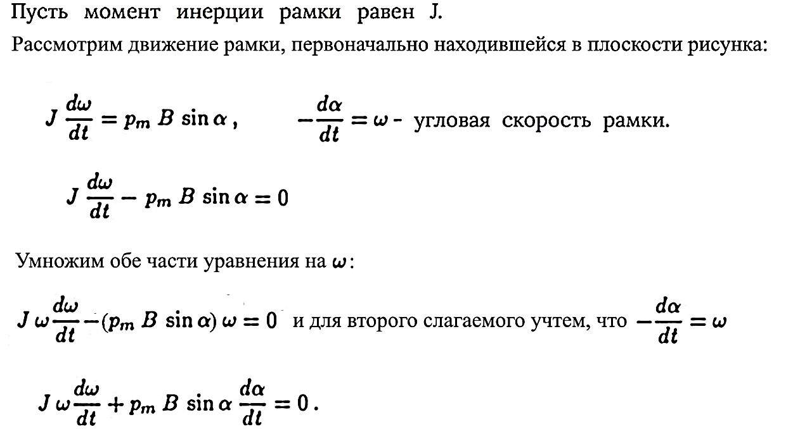

Slide 35
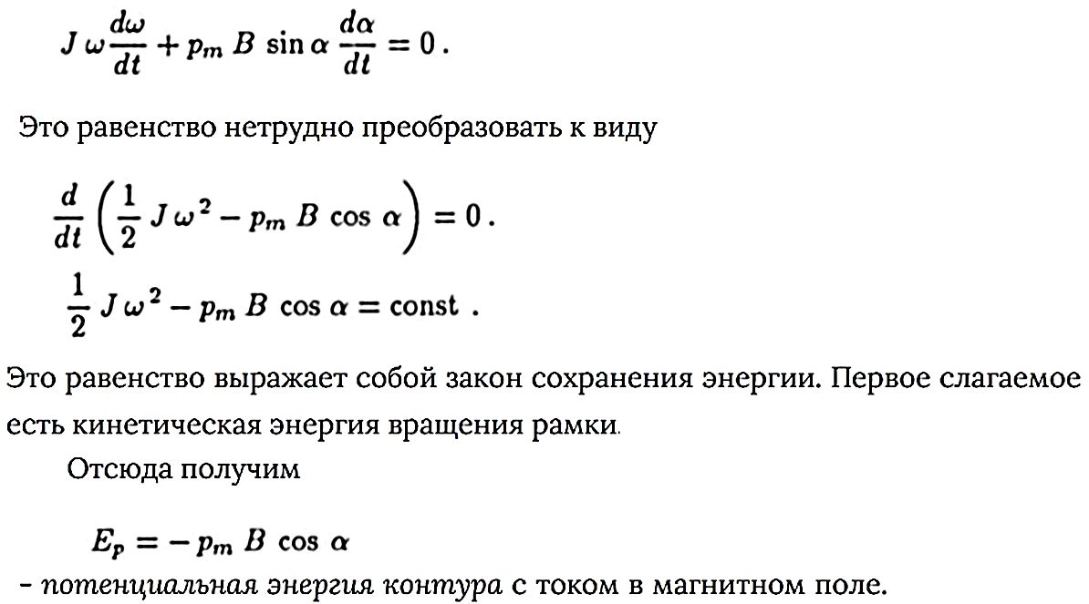
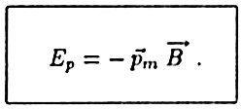

Slide 36
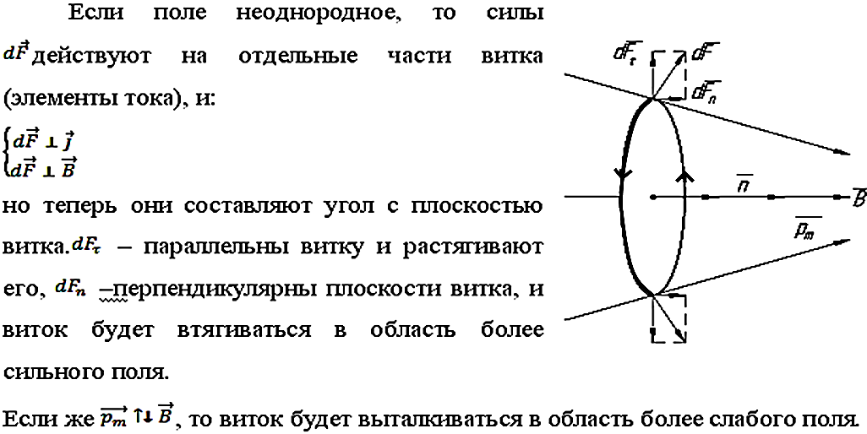
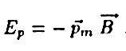
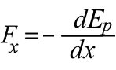
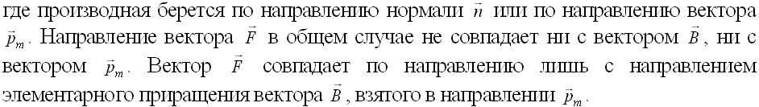
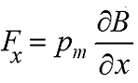

Slide 37
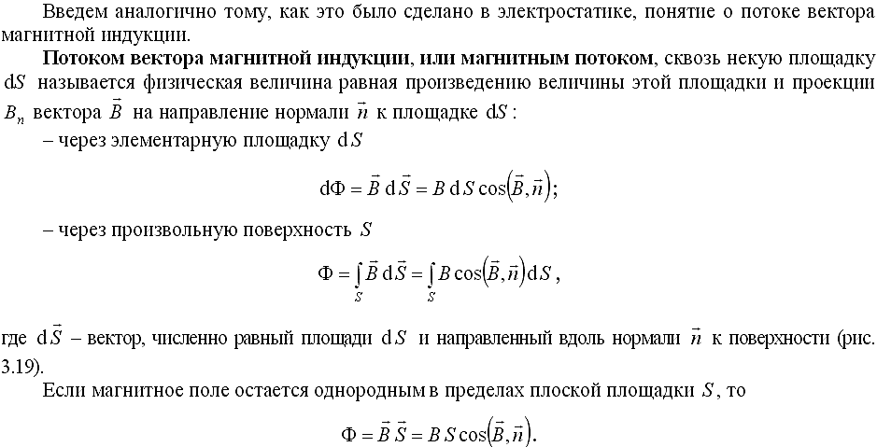
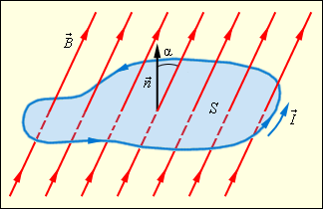
Магнитный поток
В СИ единица магнитного потока называется Вебером (Вб)

Slide 38
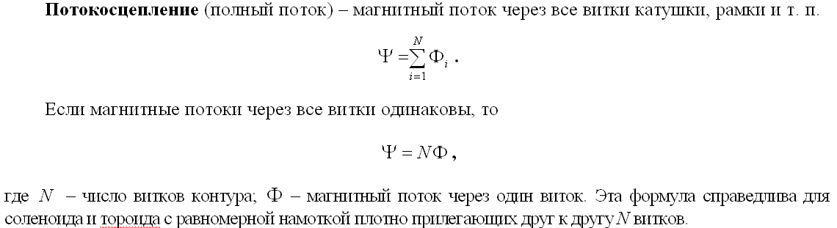

Теорема Гаусса для магнитного поля
Рассмотрим замкнутую поверхность и пересекающий ее поток. Как и в электростатике будем приписывать выходящему потоку положительный знак, а входящему – отрицательный. Поскольку в природе нет магнитных зарядов, то линии магнитной индукции не имеют начала и конца и являются замкнутыми. Поэтому число линий входящих с одной стороны поверхности в точности равно числу линий выходящих с другой ее стороны и, следовательно, суммарный поток равен нулю.
.
Тогда можно сформулировать теорему Гаусса для магнитного поля в интегральной форме: магнитный поток сквозь произвольную замкнутую поверхность равен нулю.

Slide 39


Работа перемещения проводника и контура с током в магнитном поле
На проводник с током в магнитном поле действуют силы (силы Ампера). Если проводник не закреплен, то под действием этих сил он будет перемещаться в магнитном поле. Найдем выражение для работы, совершаемой при этом перемещении.
Таким образом, работа, совершаемая при перемещении проводника с током в магнитном поле, равна произведению силы тока на величину пересеченного при движении потока магнитной индукции

Slide 40

Рассмотрим теперь перемещение замкнутого контура с током в магнитном поле. Пусть контур расположен перпендикулярно чертежу, а линии индукции неоднородного магнитного поля лежат в плоскости чертежа.
Замкнутый контур перемещается из положения 1 в положение 2. Можно показать, что и в этом случае элементарная работа по перемещении контура будет выражаться той же формулой. Только смысл величины dФ будет иной. Здесь dФ представляет собой изменение магнитного потока через контур при его бесконечно малом перемещении на величину dx.
Найдем работу, совершаемую при конечном перемещении контура в магнитном поле из положения 1 в положение 2.
Формула для работы была получена при рассмотрении поступательного перемещения контура с током. Однако можно показать, что она справедлива всегда, независимо от причин вызывающих изменение потока через контур.
Работа сил Ампера при перемещении и вращении контура, содержащего несколько витков с током, в магнитном поле из положения 1 в положение 2

Slide 41

Вещество в магнитном поле
Механический и магнитный моменты электрона и атома

Slide 42


Slide 43
Экспериментальное определение гиромагнитного отношения было проведено в опытах Эйнштейна и де Гааза (1915), которые наблюдали поворот свободно подвешенного на тончайшей кварцевой нити железного стержня при его намагничивании во внешнем магнитном поле (по обмотке соленоида пропускался переменный ток с частотой, равной частоте крутильных колебаний стержня).
При исследовании вынужденных крутильных колебаний стержня определялось гиромагнитное отношение, которое оказалось равным –e/m. Таким образом, знак носителей, обусловливающих молекулярные токи, совпадал со знаком заряда электрона, а гиромагнитное отношение оказалось в два раза большим, чем выведенная величина –e/2m.
Объяснение несоответствия
Кроме орбитальных моментов электрон обладает собственным механическим моментом импульса L_{es} , называемым спином. Считалось, что спин обусловлен вращением электрона вокруг своей оси, что привело к целому ряду противоречий. В настоящее время установлено, что спин является неотъемлемым свойством электрона, подобно его заряду и массе.
Спину электрона соответствует собственный (спиновый) магнитный момент p_{ms}, пропорциональный L_{es} и направленный в противоположную сторону

Slide 44



Slide 45

Типы магнетиков

Slide 46


Slide 47


Slide 48


Slide 49


Slide 50
Для понимания механизма намагничивания необходимо рассмотреть действие магнитного поля на движущиеся в атоме электроны.
Предположим, что электрон в атоме движется по круговой орбите. Если орбита электрона ориентирована относительно вектора В произвольным образом, составляя с ним угол а, то можно доказать, что она приходит в такое движение вокруг В, при котором вектор магнитного момента р_{т}, сохраняя постоянным угол а, вращается вокруг вектора В с некоторой угловой скоростью. Такое движение в механике называется прецессией. Прецессию вокруг вертикальной оси, проходящей через точку опоры, совершает, например, диск волчка при замедлении движения.

Slide 51

Так как этот микроток индуцирован внешним магнитным полем, то, согласно правилу Ленца, у атома появляется составляющая магнитного поля, направленная противоположно внешнему полю. Наведенные составляющие магнитных полей атомов (молекул) складываются и образуют собственное магнитное поле вещества, ослабляющее внешнее магнитное поле. Этот эффект получил название диамагнитного эффекта, а вещества, намагничивающиеся во внешнем магнитном поле против направления поля, называются диамагнетиками. Диамагнетизм свойствен всем веществам без исключения, но может быть замаскирован более сильными эффектами. К «чистым» диамагнетикам относятся, например, инертные газы, Bi, Cu, Zn, Au, Hg, Ag, галогены.

Slide 52
Наряду с диамагнетиками существуют и парамагнетики — вещества, намагничивающиеся во внешнем магнитном поле по направлению поля.
У парамагнитных веществ при отсутствии внешнего магнитного поля магнитные моменты электронов не компенсируют друг друга, и атомы (молекулы) парамагнетиков всегда обладают магнитным моментом. Однако вследствие теплового движения молекул их магнитные моменты ориентированы беспорядочно, поэтому парамагнитные вещества сами по себе магнитными свойствами не обладают. При внесении парамагнетика во внешнее магнитное поле устанавливается преимущественная ориентация магнитных моментов атомов по полю (полной ориентации препятствует тепловое движение атомов). Таким образом, парамагнетик намагничивается, создавая собственное магнитное поле, совпадающее по направлению с внешним полем и усиливающее его. Этот эффект называется парамагнитным.
При ослаблении внешнего магнитного поля до нуля ориентация магнитных моментов вследствие теплового движения нарушается и парамагнетик размагничивается. К парамагнетикам относятся редкоземельные элементы, Pt, Al. все щелочные и щелочноземельные металлы, все органические вещества с группой (OH), H₂O, O₂, NO. и т.д. Диамагнитный эффект наблюдается и в парамагнетиках, но он значительно слабее парамагнитного и поэтому остается незаметным.
.

Slide 53


Slide 54

Вектор намагничивания (намагничиваемость) и его связь с магнитной проницаемостью среды

Slide 55


Slide 56


Slide 57


Slide 58

Ферромагнетизм. Магнитный гистерезис. Домены. Температура Кюри
Вейсс ввел гипотезу, согласно которой ферромагнетик ниже точки Кюри разбивается на большое число малых макроскопических областей — доменов, самопроизвольно намагниченных до насыщения. При отсутствии внешнего магнитного поля магнитные моменты отдельных доменов ориентированы хаотически и компенсируют друг друга, поэтому результирующий магнитный момент ферромагнетика равен пулю и ферромагнетик не намагничен. Внешнее магнитное поле ориентирует по полю магнитные моменты не отдельных атомов, как это имеет место в случае парамагнетиков, а целых областей спонтанной намагниченности. Поэтому с ростом H намагниченность J и магнитная индукции В уже в довольно слабых полях растут очень быстро. Этим объясняется также увеличение магнитной проницаемости ферромагнетиков до максимального значения в слабых полях.

Slide 59



При ослаблении внешнего магнитного поля до нуля ферромагнетики сохраняют остаточное намагничивание, так как тепловое движение (при температурах ниже температуры Кюри) не в состоянии быстро дезориентировать магнитные моменты столь крупных образований, какими являются домены (1-100 мкм). Поэтому и наблюдается явление магнитного гистерезиса. Для того чтобы ферромагнетик размагнитить, необходимо приложить коэрцитивную силу; размагничиванию способствуют также встряхивание и нагревание ферромагнетика.
Точкой Кюри оказывается той температурой, выше которой происходит разрушение доменной структуры.

Slide 60


Slide 61


Slide 62


Slide 63
Так как во внешнем магнитном поле внутри ферромагнетика происходит перестройка его структуры (смещение и поворот границ доменов), следовательно, это приводит к изменению его размеров.
Явление магнитострикции – изменение формы и объёма ферромагнетика при его намагничивании. Обратный эффект – изменение намагниченности при деформации ферромагнетика.
Существуют вещества, в которых обменные силы вызывают антипараллельную ориентацию спиновых магнитных моментов электронов. Такие тела называются антиферромагнетиками. Их существование теоретически было предсказано Л.Д. Ландау. Антиферромагнетиками являются некоторые соединения марганца (MnO, MnF₂), железа (FeO, FeCl₂) и многих других элементов. Для них также существует антиферромагнитная точка Кюри (точка Нееля), при которой магнитное упорядочение спиновых магнитных моментов нарушается и антиферромагнетик превращается в парамагнетик, претерпевая фазовый переход II рода.

Slide 64
В последнее время большое значение приобрели полупроводниковые ферромагнетики — ферриты, химические соединения типа Me • Fe₂O₃, где Me — ион двухвалентного металла (Мп,Со, Ni, Cu, Mg, Zn, Cd, Fe). Они отличаются заметными ферромагнитнымисвойствами и большим удельным электрическим сопротивлением (в миллиарды раз большим, чем у металлов).
Ферриты применяются для изготовления постоянных магнитов, ферритовых антенн, сердечников радиочастотных контуров, элементов оперативной памяти в вычислительной технике, для покрытия пленок в магнитофонах и т.д.
Ферромагнитный резонанс проявляется в избирательном поглощении ферромагнетиком энергии электромагнитного поля при определенных (резонансных) значениях частоты и напряженности внешнего магнитного поля Н.
На явлении ферромагнитного резонанса основаны многие СВЧ – устройства: резонансные вентили и фильтры, параметрические усилители, преобразователи частоты, ограничители мощности в линии задержки. Во всех этих устройствах используется ферромагнитный резонанс в ферритах.

Slide 65


Условия на границе раздела двух магнетиков

Slide 66



Таким образом, при переходе через границу раздела двух магнетиков нормальная составляющая вектора В (Вп) и тангенциальная составляющая вектора H (Hт) изменяются непрерывно (не претерпевают скачка), а тангенциальная составляющая вектора В (Вт) и нормальная составляющая вектора H (Hт) претерпевают скачок

Slide 67

Индуктивность

Slide 68


$$L=\frac{Nμμ_{0}NIS}{lI}=\frac{μμ_{0}N^{2}S}{l}=\frac{μμ_{0}N^{2}Sl}{l^{2}}=μμ_{0}n^{2}V,$$
$$l=2π⋅r.$$
Индуктивность
тороида

Slide 69

Рассмотрим контур индуктивностью L, по которому течет ток I. С данным контуром сцеплен магнитный поток Ф = LI, причем при изменении тока на dI магнитный поток изменяется на dФ = Ldl.
Однако для изменения магнитного потока на величину dФ необходимо совершить работу dA = I dФ = ILdI Тогда работа по созданию магнитного потока будет
Энергия магнитного
поля
Проводник, по которому протекает электрический ток, создает в окружающем пространстве магнитное поле, причем магнитное поле появляется и исчезает вместе с появлением и исчезновением тока. Магнитное поле, подобно электрическому, является носителем энергии. Естественно предположить, что энергия магнитного поля равна работе, которая затрачивается током на создание этого поля.

Slide 70

Энергию магнитного поля можно представить как функцию величин, характеризующих это поле в окружающем пространстве. Для этого рассмотрим частный случаи — однородное магнитное поле внутри длинного соленоида. Подставив в формулу (130.1) выражение для индуктивности соленоида, получим
Выражение (130.3) для объемной плотности энергии магнитного поля имеет вид, аналогичный формуле для объемной плотности энергии электростатического поля, с той разницей, что электрические величины заменены в нем магнитными.
Формула (130.3) выведена для однородного поля, но она справедлива и для неоднородных полей. Выражение (130.3) справедливо только для сред, для которых зависимость В от Н линейная, т.е. оно относится только к пара- и диамагнетикам.

Slide 71

Аналогия при рассмотрении электрических и магнитных полей

Slide 72


Slide 73
Спасибо за
внимание!
Notes:
73

